Slide 1
Опалювальні радіатори

Slide 2
Радіатором (від лат. radiatio «блиск») прийнято називати конвективно-радиаційний опалювальний прилад, що складається з окремих, звичайно колончатих елементів – секцій – з внутрішніми каналами, всередині яких циркулює теплоносій (звичайно – вода).
На сьогодні існує чотири види радіаторів, залежно від матеріалу з якого вони виготовлені:
чавунні,
сталеві (панельні і трубчаті),
алюмінієві,
біметалеві.

Slide 3
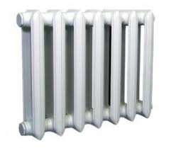
Чавунні радіатори.
Ввійшли в обіходь досить давно, широко використовувались в вітчизняних багатоповерхівках. На сьогодні вони не досить популярні, із за трудомісткого процесу їх встановлення, не досить привабливого виду, і невеликого асортименту розмірів чавунних радіаторів.
Характеризуються значною тепловою потужністю на одиницю довжини прибору.
Підходять для встановлення в будинках з індивідуальним опаленням, в квартирах з централізованим опаленням, де тиск в системі близько 25 атм, в громадських і виробничих спорудах, з великою кількістю поверхів.
Рис 1. Чавунний радіатор

Slide 4
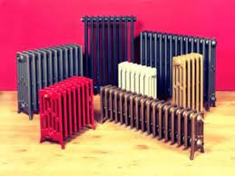
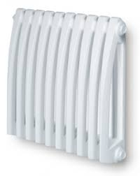

Slide 5
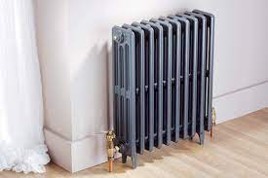
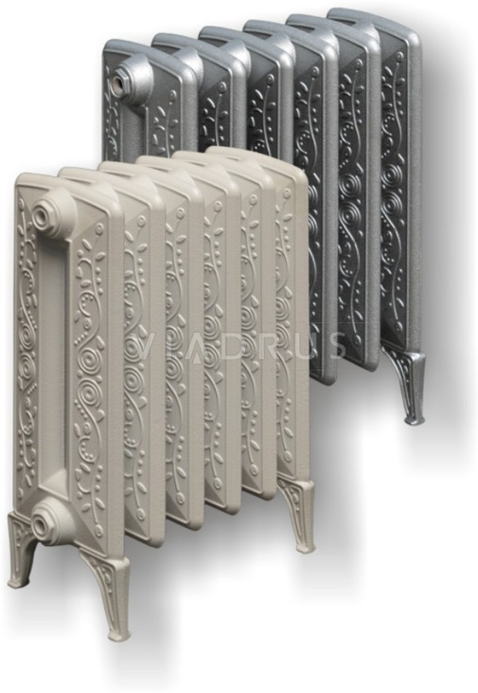
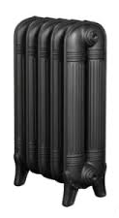

Slide 6
Переваги:
добра теплопровідність,
невимогливі до якості теплоносія,
не піддаються корозії,
економічні.
міцні і достатньо довговічні,
розраховані на високий робочий тиск

Slide 7
Велика маса, з одного боку, забезпечує їм високу теплоємність, і відповідно, теплову інерційність, що дозволяє згладжувати різки зміни температури в приміщенні; однак вона є і недоліком – створює труднощі при монтажу та обслуговуванні.
До недоліків відносять можливість і здатність міжсекційних прокладок до деградації та можливість руйнування радіаторних ніпелів при тривалій експлуатації (40 років і більше).
Чавунні радіатори необхідно періодично фарбувати, крім того стінки внутрішніх каналів пористі і шершаві, що з часом приводить до утворенню наліту і падінню тепловіддачі.

Slide 8
Сталеві радіатори
Розрізняють два види сталевих радіаторів:
- панельні,
- трубчаті

Slide 9
Панельні сталеві радіатори.
Завдяки своїй конструкції мають саму високу тепловіддачу, вони швидко нагріваються і швидко охолоджуються.
Панельні сталеві радіатори опалення відносять до розряду конвекторів, так як принцип дії основан не тільки на звичайному нагріві радіатора, а й на природній циркуляції холодного і гарячого повітря. ККД, що досягається за рахунок конвекції, складає 75 %.
Вибір розмірів дуже великий - від вузьких високих, до широких низьких.
Висота радіаторів може бути 300, 350, 400, 500, 600 і 900мм, зустрічаються і інші нестандартні розміри. Ширина від 400 до 3000 мм.

Slide 10
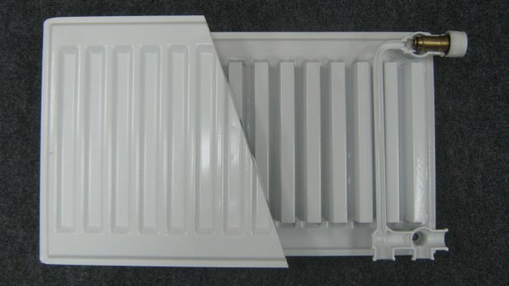
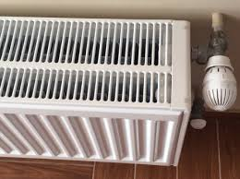

Slide 11
Існує три типи сталевих панельних радіаторів: 11, 22 і 33 тип.
Сталевий радіатор складається з двох сталевих листів з виштампуваними заглибленнями для циркуляціями теплоносія, які зварені між собою. Також приєднують сталевий лист хвилеподібної форми (з п-подібним відтиском), по ньому циркулює повітря, яке внаслідок нагрівається і приносить тепло.
Таких листів може бути один, два або три, відповідно радіатор 11, 22 і 33 типу.
Ці листи збільшують об’єм теплих мас в кілька разів (чим більше пластин, тим більше площа обігріву, і відповідно і потужніше радіатор).
Лист сталі використовується товщиною 1,2-2 мм. Ці листи звичайно кріпляться між собою за допомогою точкового зварювання.
Конструкція, з’єднана між собою, вміщується декоративну прямокутну панель і скріплюється по бокам декоративними планками.

Slide 12
Кольорова гамма радіаторів не обмежується стандартними однотонними кольорами, за бажанням можна підібрати радіатори з абстракцією або рисунком, який підходить до інтер’єру.

Slide 13
Переваги:
Акуратний зовнішній вигляд.
Висока тепловіддача.
Широкий асортимент розмірів і кольорів.
Високе значення ККД (75%).
Можливість регулювання температури повітря в приміщенні.
Економічність за рахунок енергозбереження.
Поєднання властивостей радіатора і конвектора.
Невеликий об’єм теплоносія.
Оптимальна ціна.

Slide 14
Недоліки:
1.Вони підходять для індивідуального опалення з невисоким тиском (до 13 атм), характерним для приватних будинків. Робочий тиск 6-8 атм. Не рекомендовані для багатоповерхових споруд.
2. Не витримують гідравлічних ударів, тому їх неможна використовувати в будинках з централізованим опаленням.
3. Радіатори можуть піддаватись корозії, для запобігання рекомендується підтримувати рН 8,3-9,5. Не зливати воду з системи більш ніж на 2 тижні

Slide 15
Сталеві панельні радіатори випускають з підключенням:
нижнім,
боковим,
універсальним.
Ціна на радіатори з нижнім підключенням звичайно на порядок вищі. В ньому вже вбудований термостатичний вентиль, на який при бажанні можна встановити терморегулятор і регулювати температуру нагрівання радіатора, а відповідно і приміщення.

Slide 16
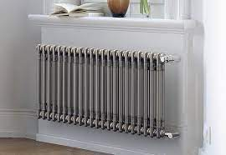
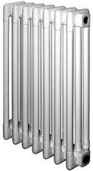
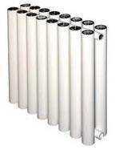
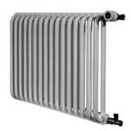
Трубчаті сталеві радіатори.
. Види сталевих трубчатих радіаторів

Slide 17
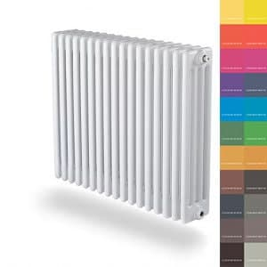
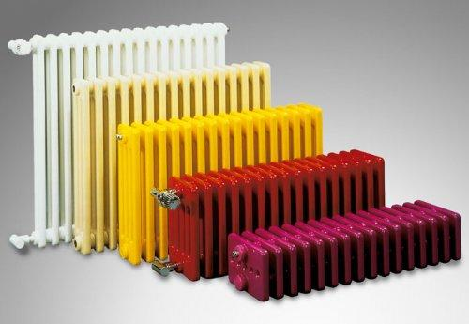
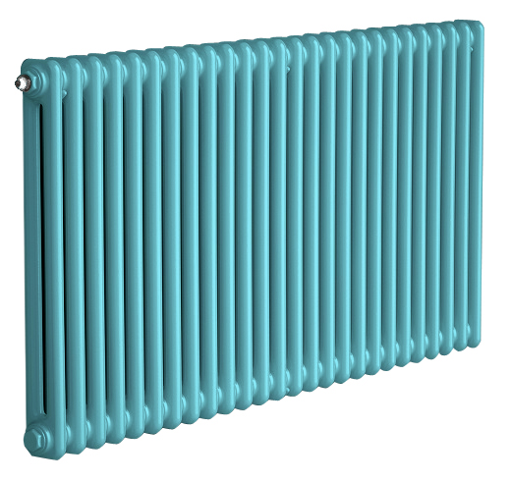

Slide 18
Трубчаті сталеві радіатори являють собою зварну трубчату конструкцію і є найбільш дорогими.
Їх випускають з розрахунку на робочий тиск 10-15 атм., що дозволяє використовувати їх в системах централізованого опалення.
Звичайно внутрішня поверхня таких радіаторів покрита антикорозійним шаром.
Конструкція такого типу радіаторів представлена в вигляді секцій, однак є нерозбірною і передбачає певну кількість секцій в радіаторі. Як правило, це 2, 6, 8 і 12 секцій. Деякі фірми також мають 14 і 16 секцій. В середньому тепловіддача одної секції від 80 до 120 Вт.

Slide 19
Переваги:
1. Характеризуються різноманіттям моделей, і стриманою формою, легко вписуються в будь який інтерьер.
2. Гігієнічні, не піддаються корозії, тому що виконані з нержавіючої сталі.
3. Підходять до опалювальних систем любого виду.
4. Велика кількість розмірів – від 3 до 60 секцій, від високих моделей до низьких.
5. Можуть мати будь який колір.
Недоліком ціх радіаторів є мала товщина сталі – 1 мм.

Slide 20
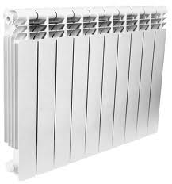
Алюмінієві радіатори
Нещодавно користувались великою популярністю, однак зарекомендували себе з поганого боку.
Існує два типи алюмінієвих радіаторів:
- перший тип – звичайний алюмінієвий радіатор, розрахований на 6 атм;
- другий тип – підсилений, розрахований на 16 атм
За способом виготовлення поділяють на:
литі, де кожна секція складає суцільний литий виріб,
екструзій ні, де одна секція виконана з трьох елементів герметично з’єднаних між собою за допомогою болтів.

Slide 21
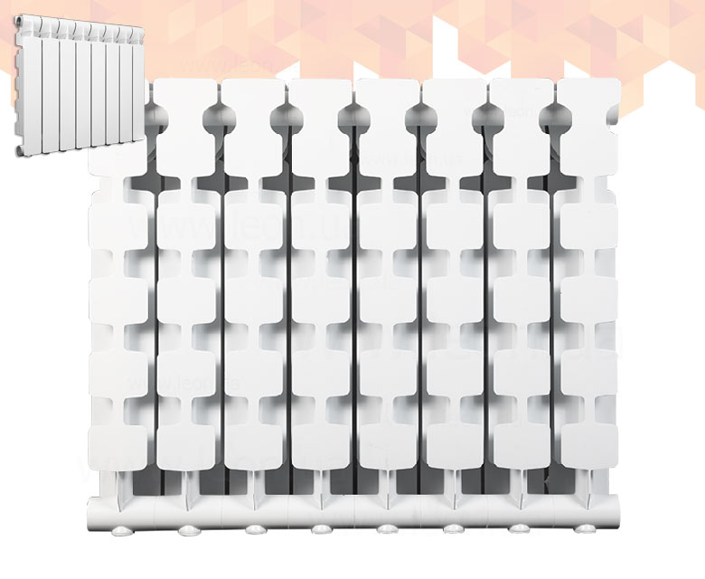
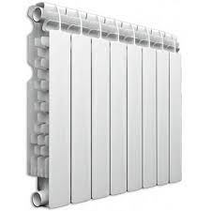
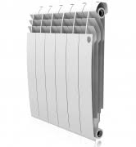
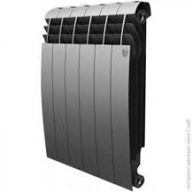
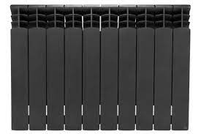

Slide 22
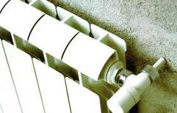
Переваги:
1. Алюмінієві радіатори легко монтуються. Конструкція і вага дозволяють легко його встановити.
2. Дизайн радіаторів класичний сучасний, що дозволяє легко встановлювати їх в приміщеннях з будь яким інтер’єром.
3. Простота уходу. Легко чистяться і моються. Алюмінієві радіатори фарбують порошковою термостійкою фарбою, і відповідно вони не облазять і немає потреби їх фарбувати.
4. Високий рівень тепловіддачі. Конструкції радіатора продумана і точна. Вона виконана так, щоб задіяти найбільшу кількість повітряних мас, відповідно приміщення швидко нагрівається.
4. Зручна комплектація. При бажанні можливо не просто встановити
радіатор опалення, а й обладнати його наприклад термоголовкою, що виконує
функцію регулятора тепла.

Slide 23
Секційні алюмінієві радіатори можуть мати різні розміри і різну потужність.
Самі розповсюджені розміри – висота 350 і 500 мм.
За довжиною радіатори, на відміну від сталевих і чавунних радіаторів, набираються секційно.
В більшості випадків секції постачаються в упаковках по 10 шт, однак є виробники, що постачають продукцію в упаковках від 3 до 15 секцій. (це плюс, так як заводське зднання набагато надійніше і міцніше).

Slide 24
Недоліки:
1. Алюміній піддається окисленню і радіатори сталі не придатні для використання в будинках і квартирах з неякісним теплоносієм.
В більшості випадків теплоносій в таких радіаторах – вода. Теплоносій повинен бути низько лужним, рН в межах 6-8.
2. Завоздушивание.
3. Нездатність витримувати гідравлічні і теплові удари.

Slide 25
Алюмінієві радіатори без спеціальної обробки внутрішніх поверхонь рекомендовано використовувати виключно в приватних будинках або мало поверхневих спорудах з індивідуальною системою опалення.
Для виключення недоліків, деякі виробники алюмінієвих радіаторів обробляють внутрішню поверхню радіаторів спеціальним полімерним складом, який запобігає окисленню, та тестують великим тиском. Ціна таких радіаторів набагато вища, ніж звичайних алюмінієвих. (до них відносять радіатори італьського виробництва).
Сучасні італійські радіатори витримують тиск в 16-25 атм, а випробування продемонстрували, що критичним є тиск в 50 атм, але при такому стиску порветься не тільки радіатор, а й всі труби і комунікації.
При розрахунках враховують, що одна секція обігріває 1,5-2 м² жилого приміщення.

Slide 27
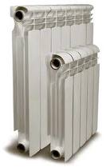
Біметалеві радіатори.
Біметалеві радіатори – це саме адаптовані радіатори під сучасну централізовану систему опалення з високим тиском і лужним теплоносієм, складаються з двох металів (біметал) – сталь + алюміній.
Зовнішнім виглядом він схожий на алюмінієвий радіатор, а всередині виконаний з високоякісної сталі.

Slide 28
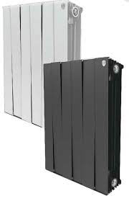
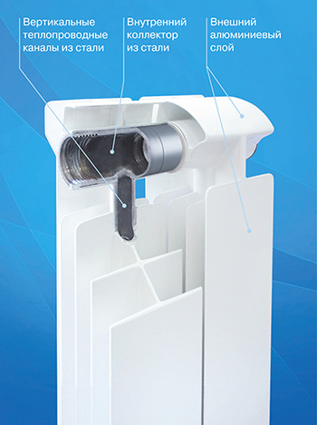
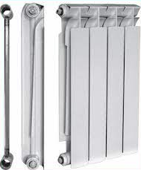

Slide 29
Теплоносій в біметалевих радіаторах рухається по сталевим трубам, а тепло відводиться алюмінієвими ребрами, що робить радіатори більш економічнішими, у порівнянні з іншими видами радіаторів.
Сталеві труби виключають можливість контакту алюмінія з теплоносієм, внаслідок чого відсутнє газоутворення (відсутнє завоздушевання), підвищується міцність конструкції, робочий тиск значно підвищується (до 30 бар)
Біметалеві радіатори підходять для автономних так і для централізованих систем опалення в багато поверхневих забудовах.
Радіатори легко переносять гідравлічні удари.
Недоліком таких радіаторів є їх відносно висока вартість.

Slide 30
Конструкція алюмінієвих і біметалевих радіаторів являє собою наборні секції.
Одна секція розрахована в середньому на 1,5-2 м² приміщення, що обпалюється.
Вага секції в середньому 1,5 кг.
Їх зручно монтувати.
Мають достатньо стриманий привабливий вигляд.
Можуть бути підсилені за рахунок ширини секції і відповідно обігрівати більшу площу.

